Slide 1

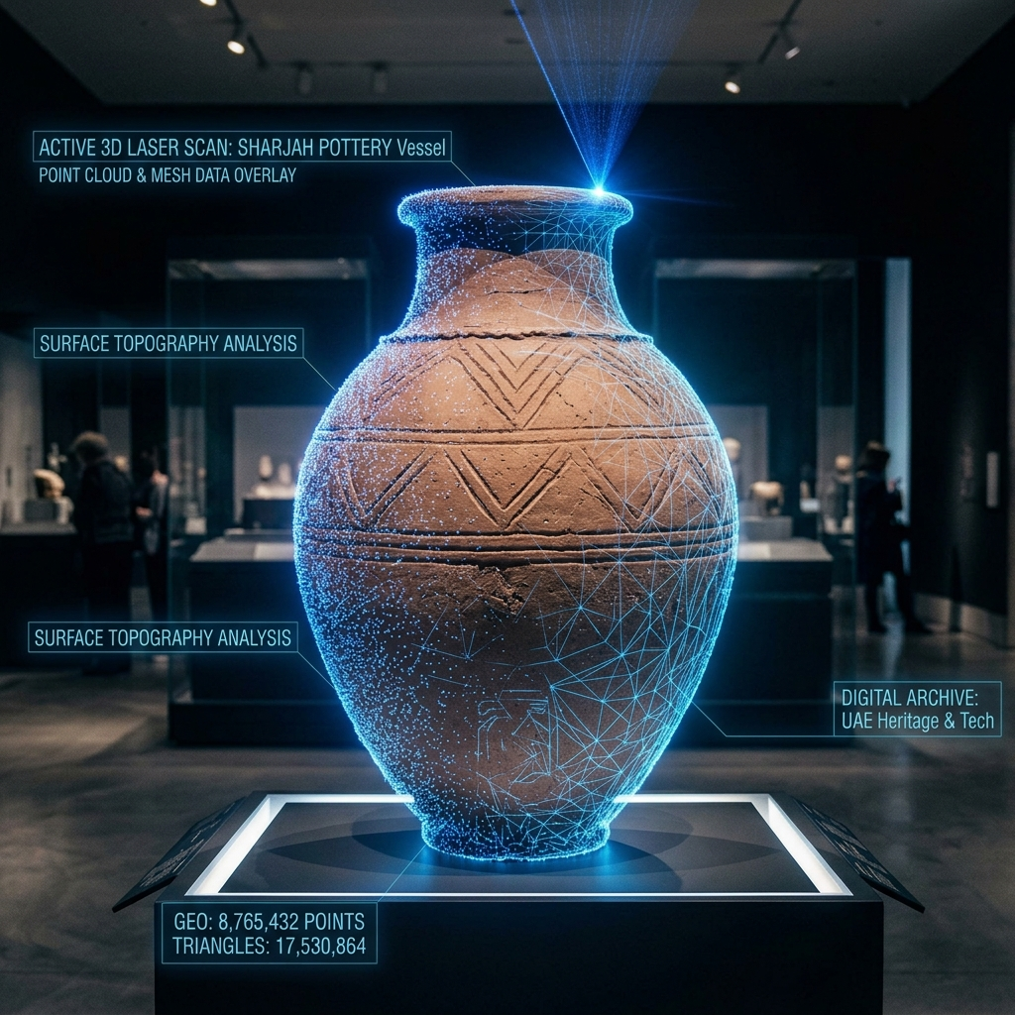


ورشة العمل التخصصية — المحور الأول
الذكاء الاصطناعي في علم الآثار
من الرقمنة إلى الاستنطاق المعرفي
خارطة الطريق الاستراتيجية للتحول الرقمي وتطوير البنية التحتية التقنية
تقنيات المسح الليزري ثلاثي الأبعاد والتحليل الطيفي الرقمي للقطع الأثرية
تاريخ الورشة: سبتمبر 2026
هيئة الشارقة للآثار — حكومة الشارقة

Slide 2
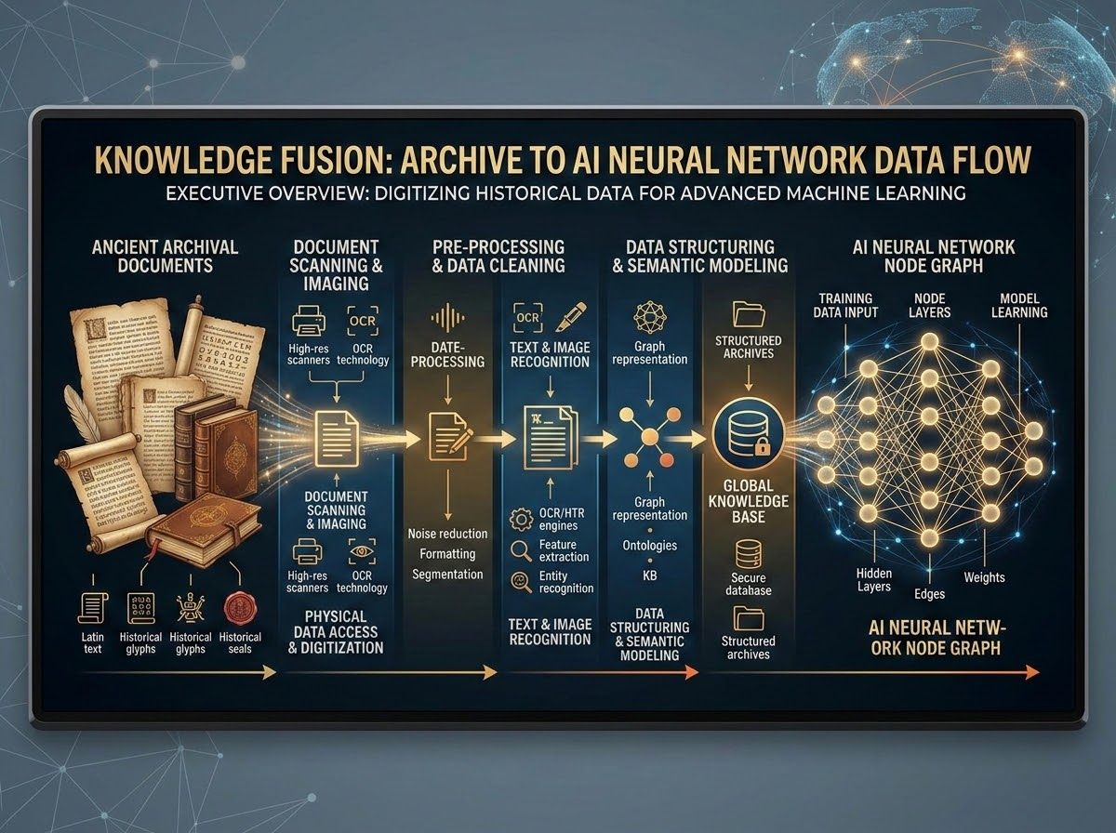
الذكاء الاصطناعي في علم الآثار | هيئة الشارقة للآثار
التحول الإبستمولوجي: من الأرشفة الساكنة إلى التحليل التوليدي
الذكاء الاصطناعي 2026 (الحاضر والمستقبل)
الرقمنة الكلاسيكية (الماضي)
استنطاق فوري للمقتنيات الأثرية.
تعرف آلي على الأنماط الزخرفية بدقة عالية.
ربط دلالي للمكتشفات وفهرسة لحظية بالنماذج متعددة الوسائط.
قواعد بيانات Excel معزولة وملفات PDF ثابتة.
بحث يدوي يستنزف 70% من وقت الباحث.
صور تفتقر للدلالة الحاسوبية والربط المعرفي.
توضيح مسار التدفق المعرفي:
رسم تخطيطي بياني يوضح تدفق البيانات المباشر من الأوراق والوثائق الأرشيفية القديمة عبر المحركات الدلالية وصولاً إلى الشبكة العصبية الذكية لتحليل وتوليد المعرفة الأثرية.

Slide 3
الذكاء الاصطناعي في علم الآثار | هيئة الشارقة للآثار
الثالوث التقني لعلم الآثار الرقمي
public
3. الذكاء الجغرافي
(GeoAI)
يعمل على ربط مواقع الاستيطان بالخرائط البيئية وتكاملها مع نظم المعلومات الجغرافية (GIS).
translate
2. معالجة اللغات الطبيعية
(NLP)
تُوظف لفك وترميم النقوش الصخرية القديمة مثل خط المسند، والآرامي، والكوفي المبكر، بالإضافة إلى أتمتة التقارير الأثرية.
remove_red_eye
1. الرؤية الحاسوبية
(Computer Vision)
تُستخدم لتصنيف الكسرات الفخارية، ومطابقة قوالب المسكوكات بدقة، وتتبع مسارات التآكل في المكتشفات.
هيئة الشارقة للآثار — التقرير التقني الاستراتيجي

Slide 4
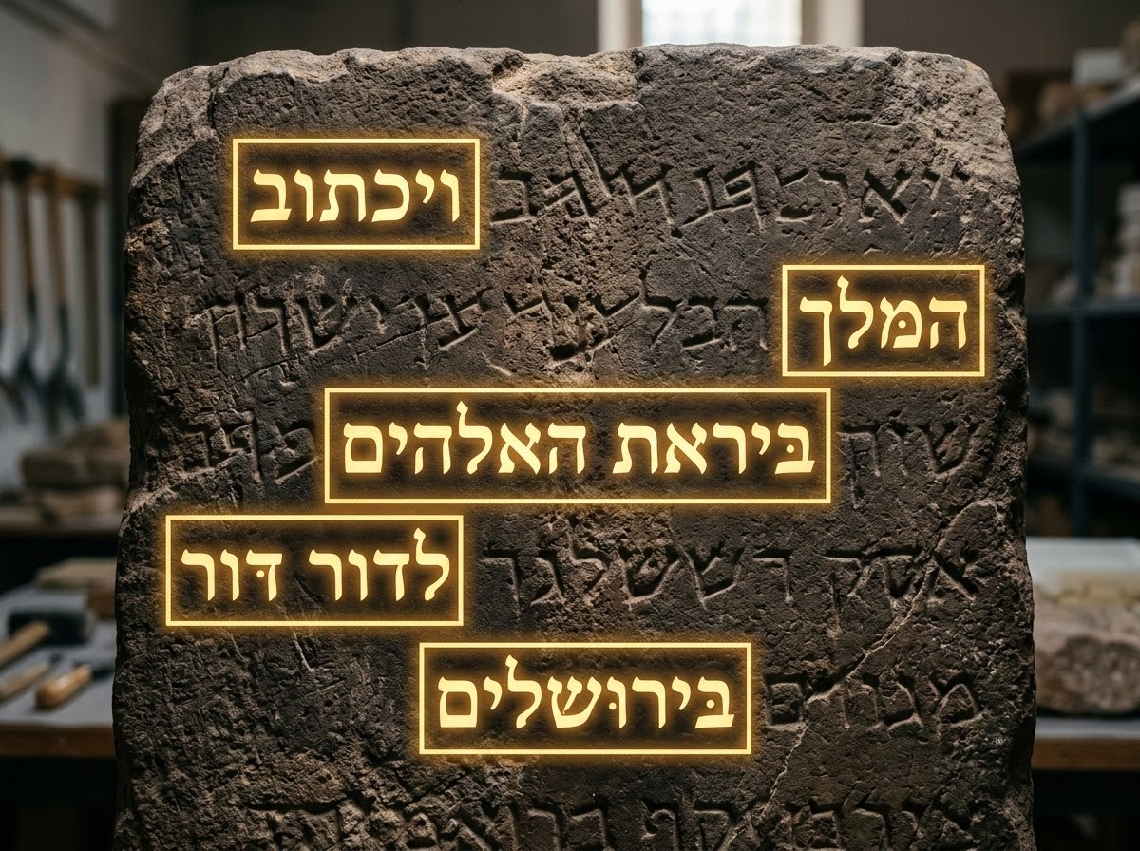
الذكاء الاصطناعي في علم الآثار | هيئة الشارقة للآثار
إحياء النصوص التالفة: تجربة نموذج Ithaca من DeepMind وأكسفورد
أحدث نموذج Ithaca ثورة في ترميم النصوص القديمة عبر المؤشرات التالية:
دقة استعادة النصوص
استعادة النصوص والكلمات المفقودة من النقوش الحجرية المتآكلة بكفاءة عالية.
71%
التحديد الجغرافي
تحديد الموقع الجغرافي الأصلي للمخطوطة أو النقش الأثري بدقة فائقة.
84%
التأريخ الزمني
القدرة على تحديد العصر التاريخي للنص ضمن نطاق زمني ضيق جداً.
30 عاماً
المصدر: نتائج أبحاث نموذج Ithaca للذكاء الاصطناعي - DeepMind بجامعة أكسفورد

Slide 5
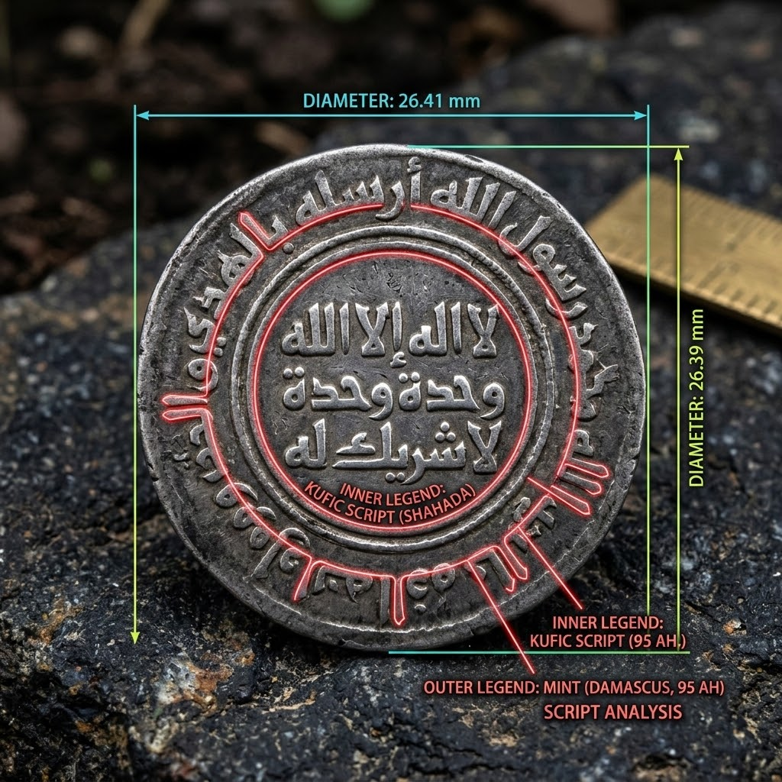
الذكاء الاصطناعي في علم الآثار | هيئة الشارقة للآثار
تصنيف المسكوكات الإسلامية المكتشفة في الشارقة
التعرف المورفولوجي الذكي
تطبيق خوارزميات التعرف المورفولوجي على الدراهم العباسية والأموية المكتشفة بموقعي "المدام" و"مليحة".
01
القراءة الآلية للنقوش الكوفية
قراءة آلية للكتابات الطوقية والمركزية المنقوشة بالخط الكوفي المبكر غير المنقوط.
02
مطابقة قوالب السك الرقمية
مطابقة قوالب السك بدقة تصل إلى 0.1 ملم لتمييز دور السك الأصلية واكتشاف التزييف التاريخي بدقة متناهية.
03

Slide 6


الذكاء الاصطناعي في علم الآثار | هيئة الشارقة للآثار
أتمتة الفهرسة وفق المعايير الدولية (FAIR & Dublin Core)
بطاقة البيانات المعيارية
السرعة الفائقة
3 ثوانٍ
تحويل آلي كامل لاستمارة التوثيق
مدخلات النظام: صورة اللقية
فخار ناعم (Terracotta)
عجلة الفخار / دولاب سريع
العصر الحديدي II (1000 - 600 ق.م)
الاستخراج التلقائي
تحديد خوارزمي شامل للسمات الأساسية دون تدخل بشري:
• المادة الخام والملمس
• تقنية التصنيع والزخرفة
• العصر التقديري والتأريخ
• حالة الحفظ والسلامة
جيدة (مستقرة / ترميم جزئي)
جاري تحليل السمة البصرية...
FAIR
Dublin Core
التوافق العالمي:
متوافق بالكامل مع معايير CIDOC-CRM للمتاحف العالمية لتحقيق التشغيل البيني.

Slide 7
الذكاء الاصطناعي في علم الآثار | هيئة الشارقة للآثار
العائد التشغيلي لتطبيقات الذكاء الاصطناعي في الهيئة
0.1 ملم
دقة مطابقة السمات المورفولوجية الدقيقة للقى والمسكوكات.
80%
توفير في زمن الفهرسة والتوثيق المكتبي للقطع الأثرية.
Zero
تكرار في إدخال السجلات اليدوية أو ضياع للبيانات الميدانية.
100%
قابلية ربط مقتنيات متاحف الشارقة بالسجل الأثري الوطني بشكل سلس.

Slide 8
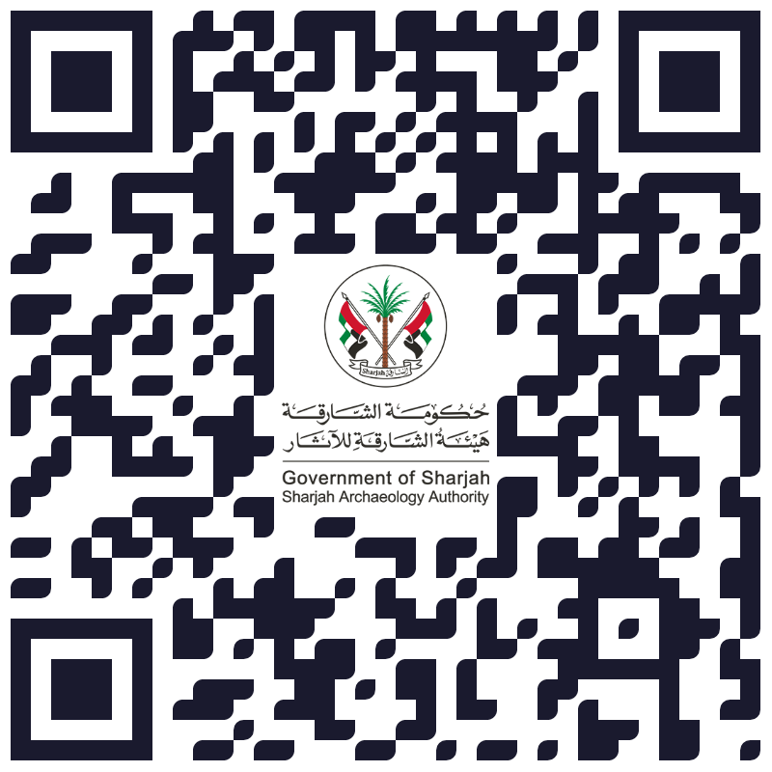
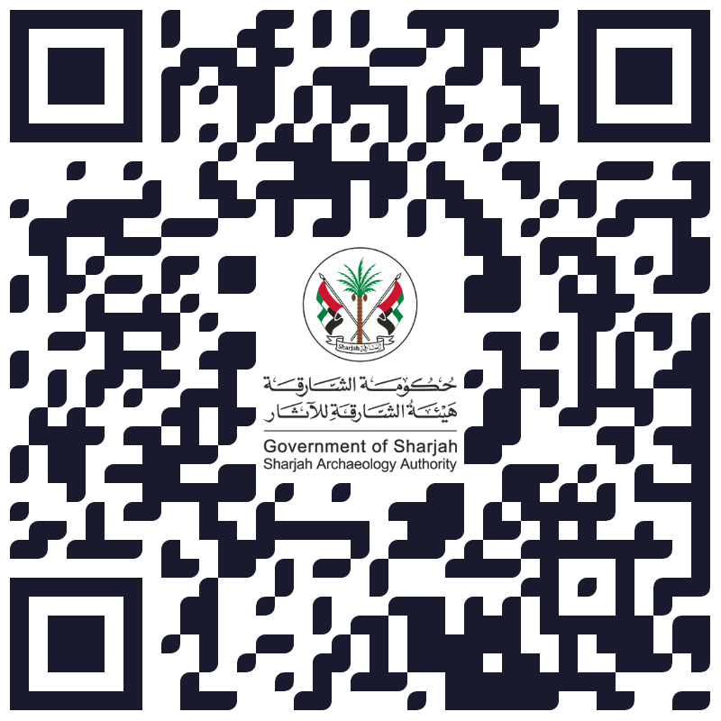
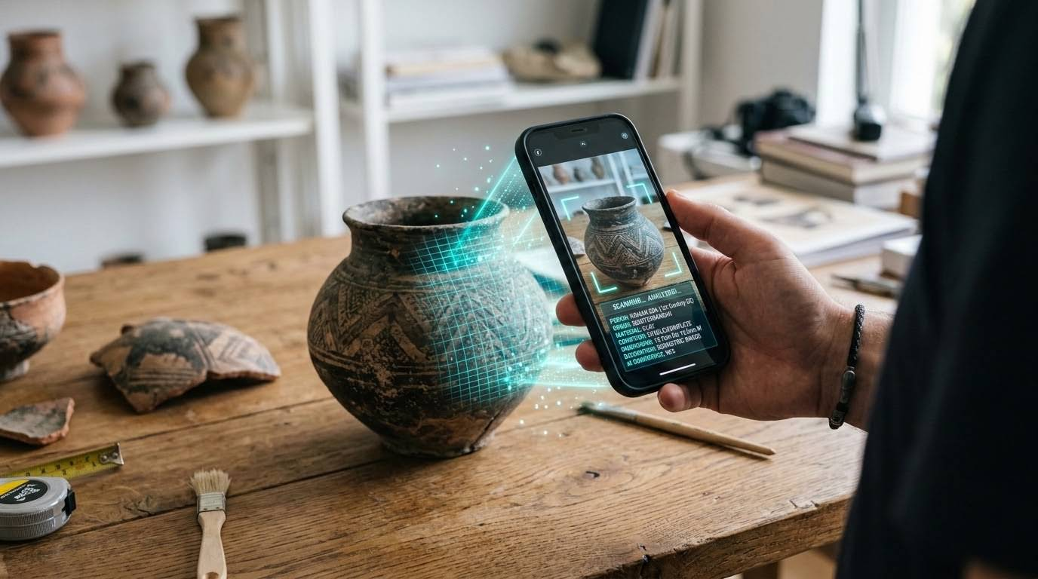

الذكاء الاصطناعي في علم الآثار | هيئة الشارقة للآثار
ورشة تطبيقية (10 دقائق): استنطاق قطعة أثرية بالهاتف
3
2
1
3. مراجعة وتقييم الدقة
مراجعة النتيجة المستخرجة آلياً ومقارنتها بالقراءة الميدانية الدقيقة للباحث الأثري المعتمد لضمان أعلى مستويات الموثوقية.
2. حقن البرومبت الأثري
إدخال الأمر الدقيق:
«استخرج الميتاداتا، نوع الخط، تقييم التآكل، وبطاقة التوثيق وفق معيار Dublin Core، قراءة وترجمة حرفية للنص المكتوب»
1. التقاط أو رفع الصورة
التقاط صورة مباشرة أو رفع ملف لمسكوكة أو كسرة فخارية عبر واجهة نموذج الذكاء الاصطناعي المخصص.
بطاقة التوثيق والميتاداتا المستخرجة (Dublin Core Standards)
• العنوان (Title): كسرة فخارية أثرية ذات نقوش محفورة
• نوع الخط والتآكل (Script & Condition): خط كوفي مبكر | نسبة التآكل: 35%
• عناصر الميتاداتا (Dublin Core): DC.Identifier: SHJ-ARCH-2026 | DC.Material: Terracotta
• نتيجة التقييم: تطابق القراءة الآلية مع القراءة الميدانية للباحث بنسبة 96.4%

Slide 9
الذكاء الاصطناعي في علم الآثار | هيئة الشارقة للآثار
الخلاصة: الذكاء الاصطناعي المساعد الفائق لعالم الآثار
قدرات الذكاء الاصطناعي
تقدم الخوارزميات ونماذج الذكاء الاصطناعي ترجيحات إحصائية دقيقة وسرعة معالجة فائقة للبيانات الضخمة.
الرسالة المحورية والمسؤولية
ومع ذلك، يظل القرار الأثري النهائي، والتفسير التاريخي العميق، وفهم السياق الثقافي مسؤولية حصرية للباحث البشري.
"القرار الأثري والتفسير التاريخي يظل مسؤولية الباحث البشري حصراً"

